Slide 1
А Я О М И Ы Н

Slide 2
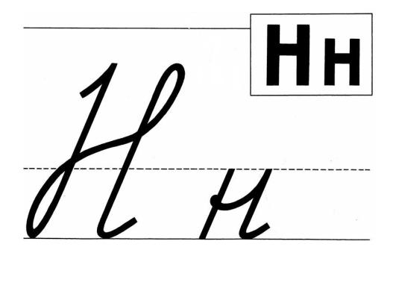

Slide 3




[н]
[н’]

Slide 4

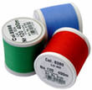


Slide 5
Н н

Slide 7


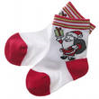
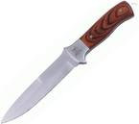
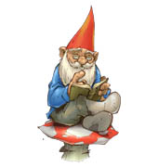


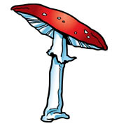
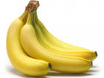

Slide 8
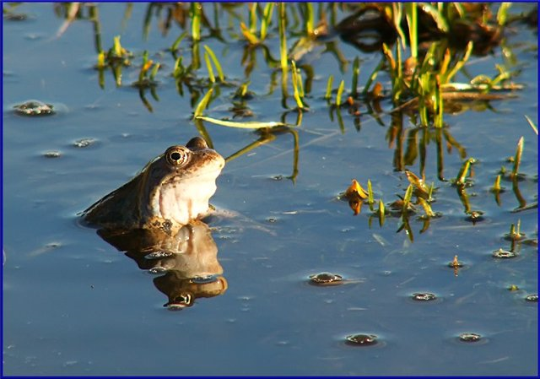

Slide 9
на
Прочитай
ня
ну
но
ны
ны
нё
ня
на
ни
ни
но
не
ню
ну
не
ню
нё

Slide 13
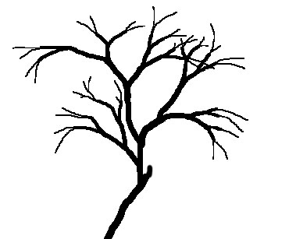

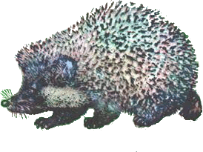

Slide 15
нога нос санки
Анна
Нина носорог сосна насос нитки
Наташа

Slide 16
У Нины няня.
Имя няни Аня.
Няня у Нины умная.

Slide 18
[н]
[н’]

Slide 19
ма
Прочитай
мя
му
мо
мы
мы
мё
мя
ма
ми
ми
мо
ме
мю
му
ме
мю
мё

